Slide 1
I.E.S Virgen de los Reyes
Empezamos un nuevo proyecto educativo que pretende establecer las relaciones cercanas entre el ALUMNANDO, la FAMILIA y el PATRIMONIO MONUMENTAL de la ciudad.
Además este proyecto busca acercar lazos entre nuestra ciudad y el alumnado a través del ocio.
Entidad colaboradora

Slide 2
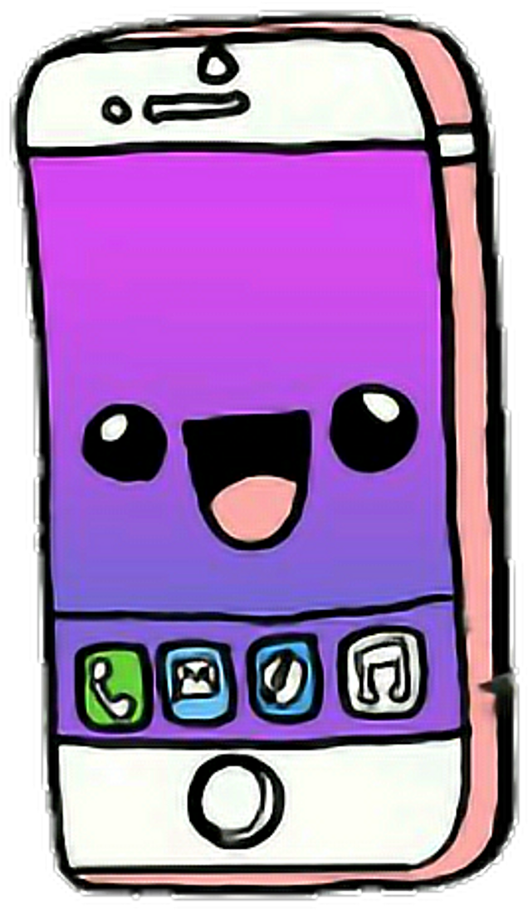
¿QUÉ NECESITAS?
¿CUÁL ES TU OBJETIVO?
SOLO NECESITAS TU smartphone
Puede participar cualquier alumno/a del instituto.
La actividad consiste en averiguar un monumento emblemático de nuestra ciudad. Las pistas para conseguirlo se ofrecerán mediante la búsqueda de tesoros ocultos. Con la ayuda del móvil puedes encontrar estos tesoros que te acercarán para descubrir el enigma.
Debes descargarte las
APLICACIONES GRATUITAS:
La ubicación de los tesoros estarán junto a un famoso monumento de la ciudad. Por cada uno descubierto se te concederá una pista para conseguir la CLAVE.

Slide 3
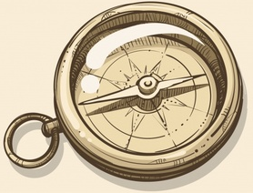
INSTRUCCIONES
Descarga e instala las aplicaciones solicitadas en
Regístrate en la aplicación GEOCACHING de forma gratuita.
Mira la lista de códigos de los geocachés que necesitas para buscar.
Planifica la búsqueda del tesoro. Cuando encuentres algún tesoro, hazte un SELFIE junto al monumento.
Envía la foto al CLASSROOM habilitado para esta actividad . El código de la clase es 13j9wdw
Una vez verificada la foto, se le enviará de forma personalizada la pista correspondiente.
Cuando sepas la solución al enigma del monumento que buscamos, envía un correo a la plataforma.

Slide 4
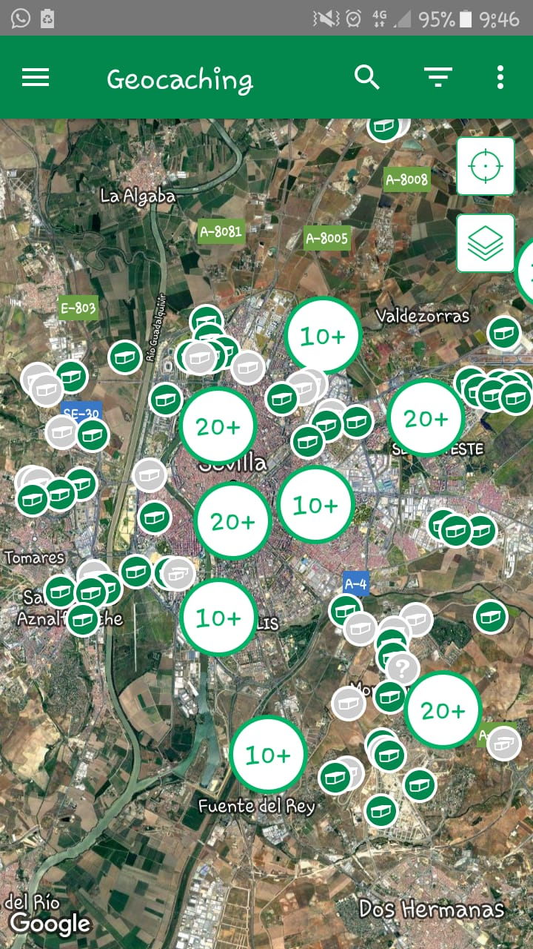
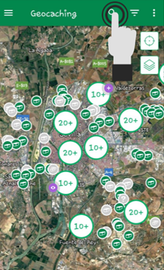
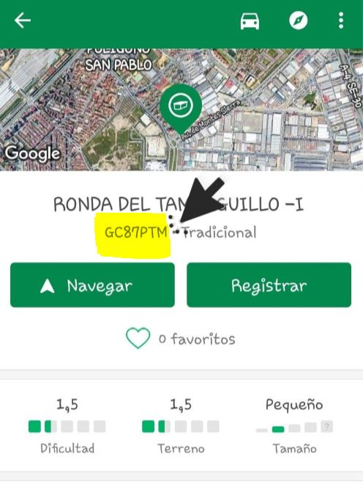
El geocaching es un juego de búsqueda de tesoros al aire libre, en el mundo real, usando dispositivos GPS. Los participantes se dirigen a unas coordenadas GPS en concreto, y entonces tratan de encontrar el geocaché (contenedor) oculto en esa ubicación.
¿CÓMO UTILIZAR LA APLICACIÓN?
Introduce el código que más adelante se te proporcionará, en el apartado GEOCACHÉ
(Empieza por GC)
Pantalla principal

Slide 5
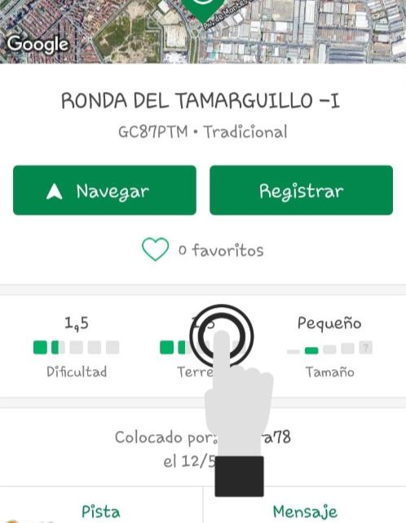
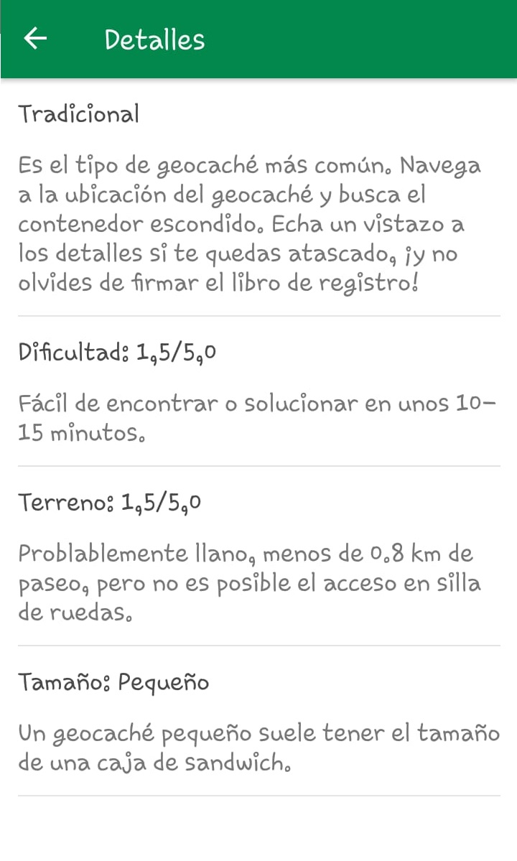
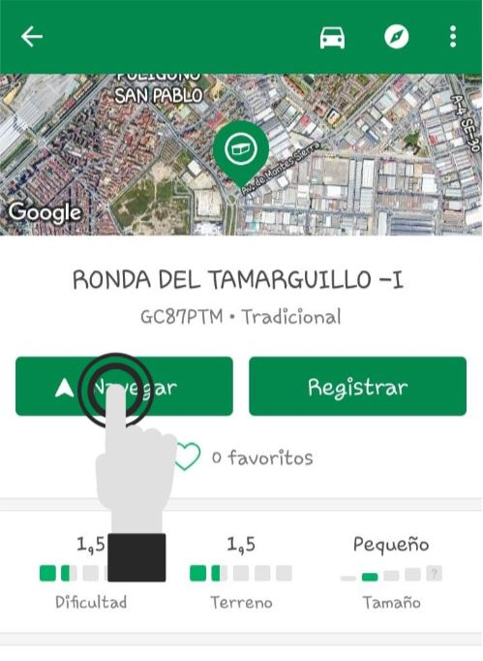
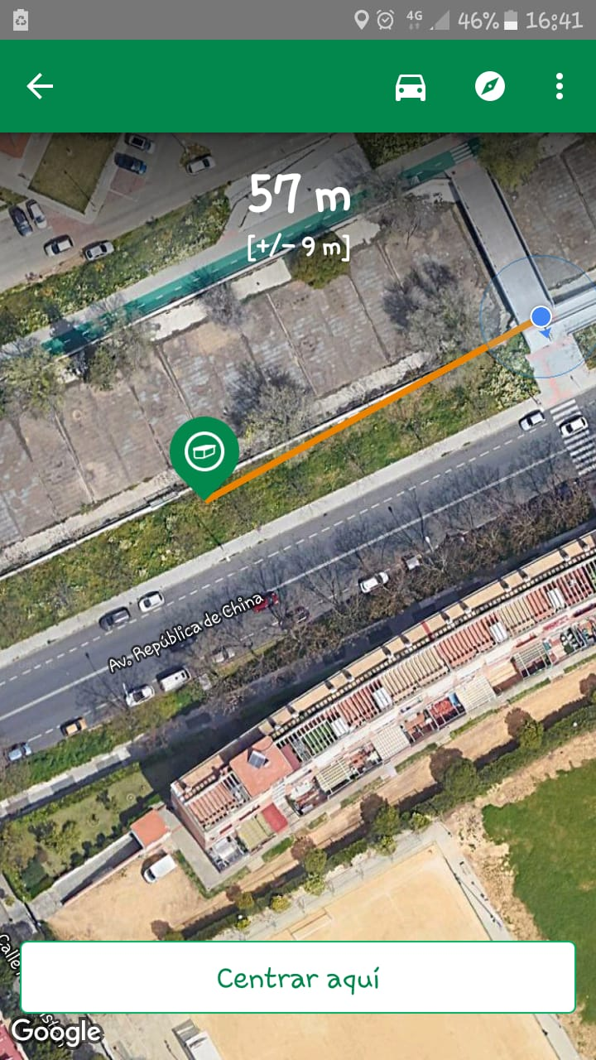
Si haces CLICK aquí, podrás ver…
Podrás ver la forma del GEOCACHÉ, su dificultad, el tipo de terreno y la dificultad
Pulsa NAVEGAR para empezar…
Y a buscar el TESORO…
Cuando lo encuentres… hazte un SELFIE con el GEOCACHÉ junto al monumento que se encuentra…
Envía la foto al CLASSROOM (recuerda que debes introducir el código de la clase para entrar 13j9wdw) y se te proporcionará una pista para encontrar el monumento ENIGMA.

Slide 6
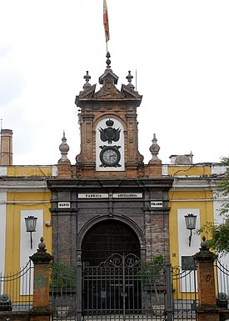
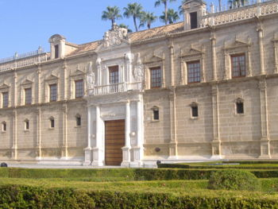
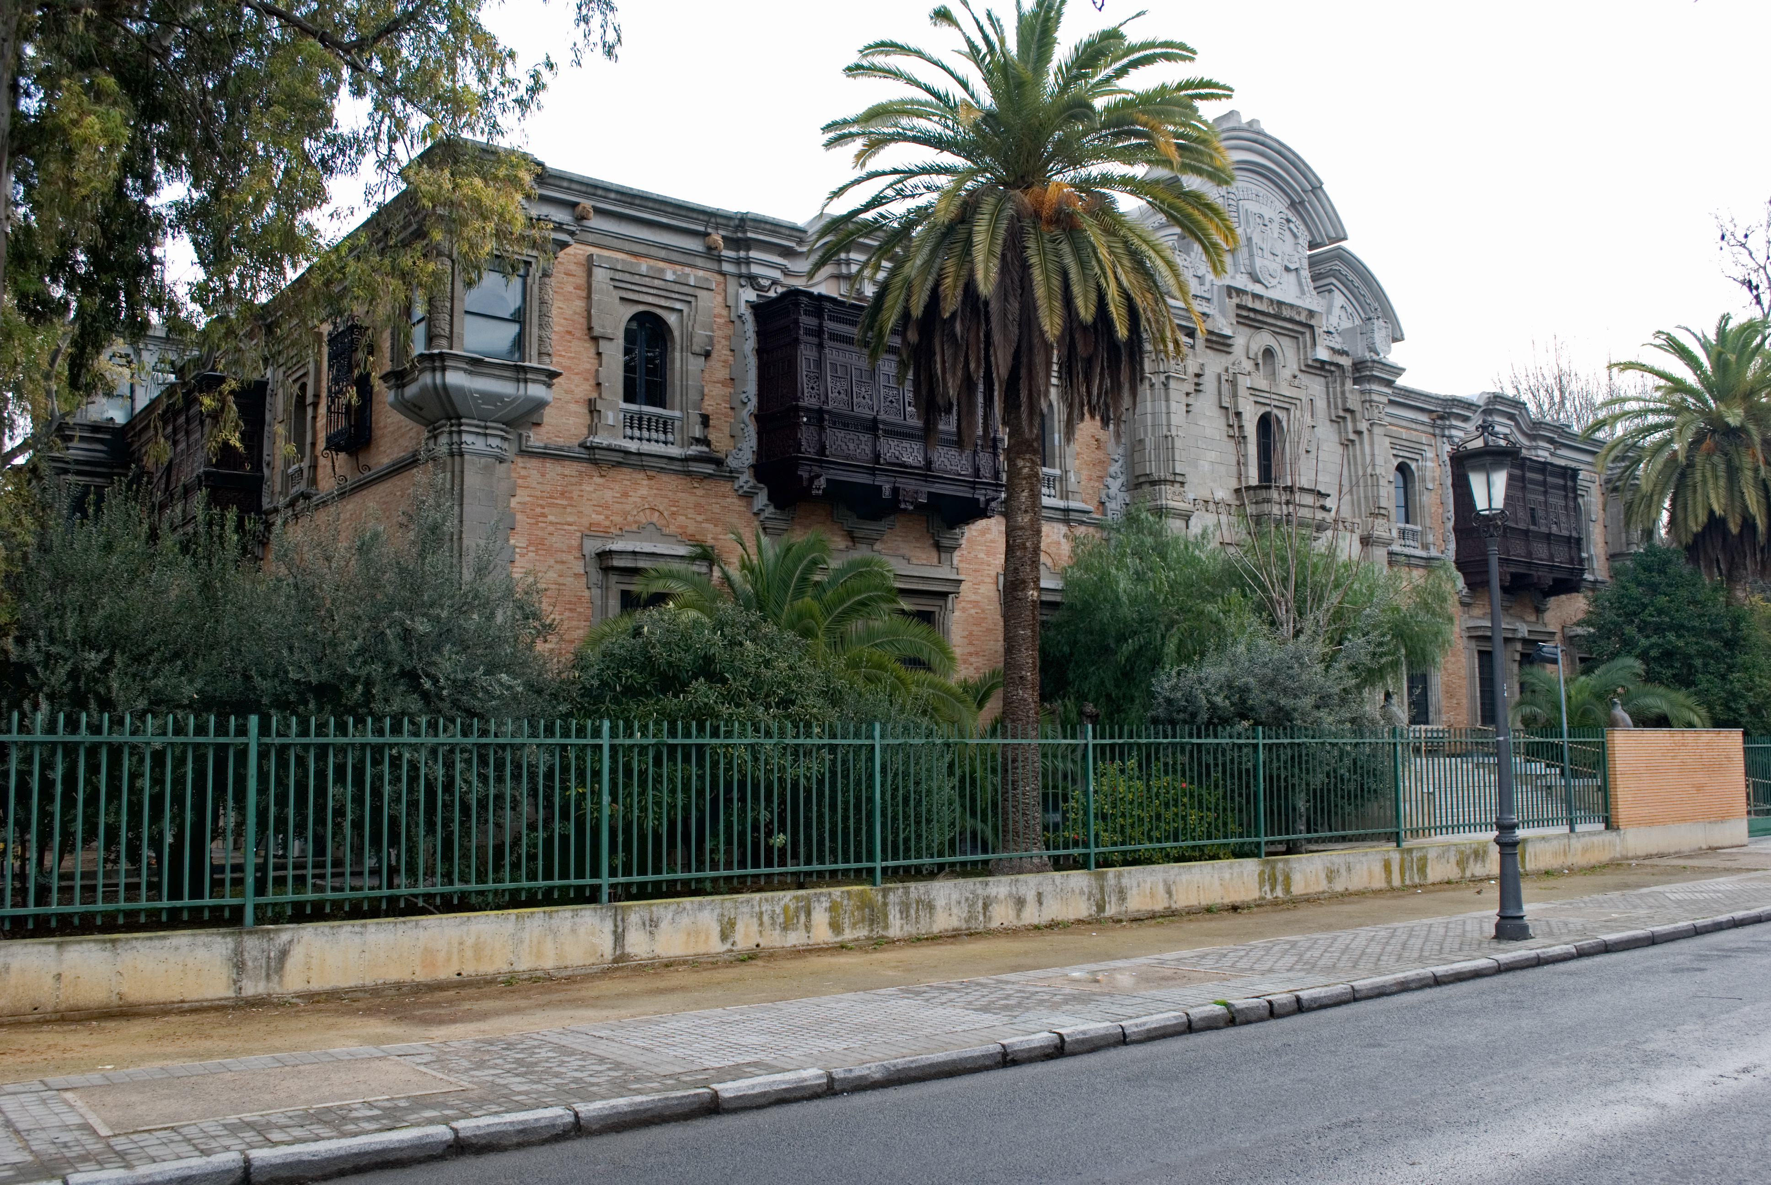
LISTA DE CÓDIGOS GEOCACHÉS
1 Codigo = 1 pista
2 Codigo = 1 pista
3 Codigo = 1 pista
GC4D94V
GC1YNJD
GC2qqd4
Real Fábrica de Artillería
Hospital de la Sangre
Pabellón de Perú
Construido con motivo de la exposición iberoamericana de 1929. Sirve a la Casa de la ciencia y al consulado de Perú.
Impresionante fábrica que fabricaba armas para la armada sobre el siglo XVI
Edificio más significativo de la arquitectura española del siglo XVI

Slide 7
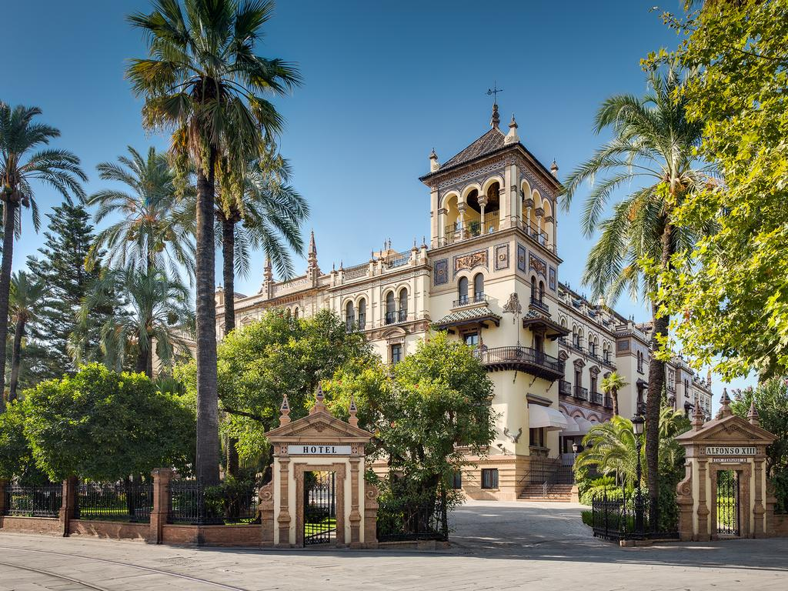
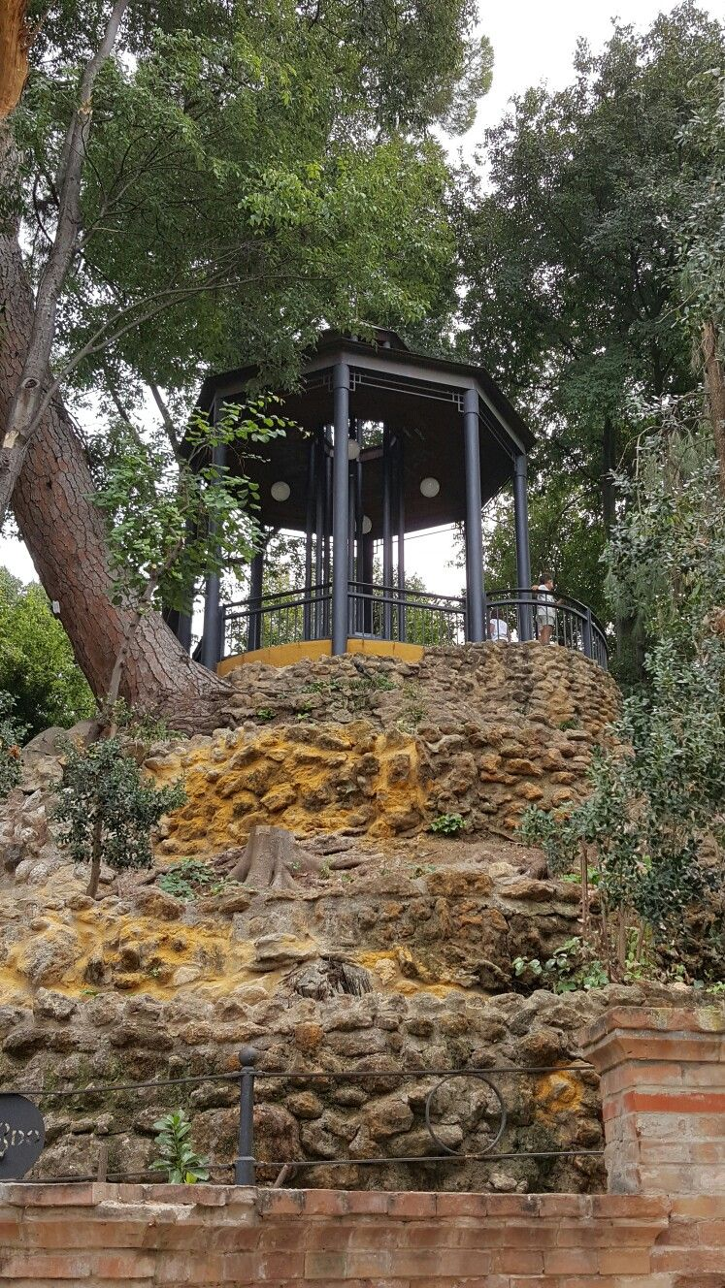
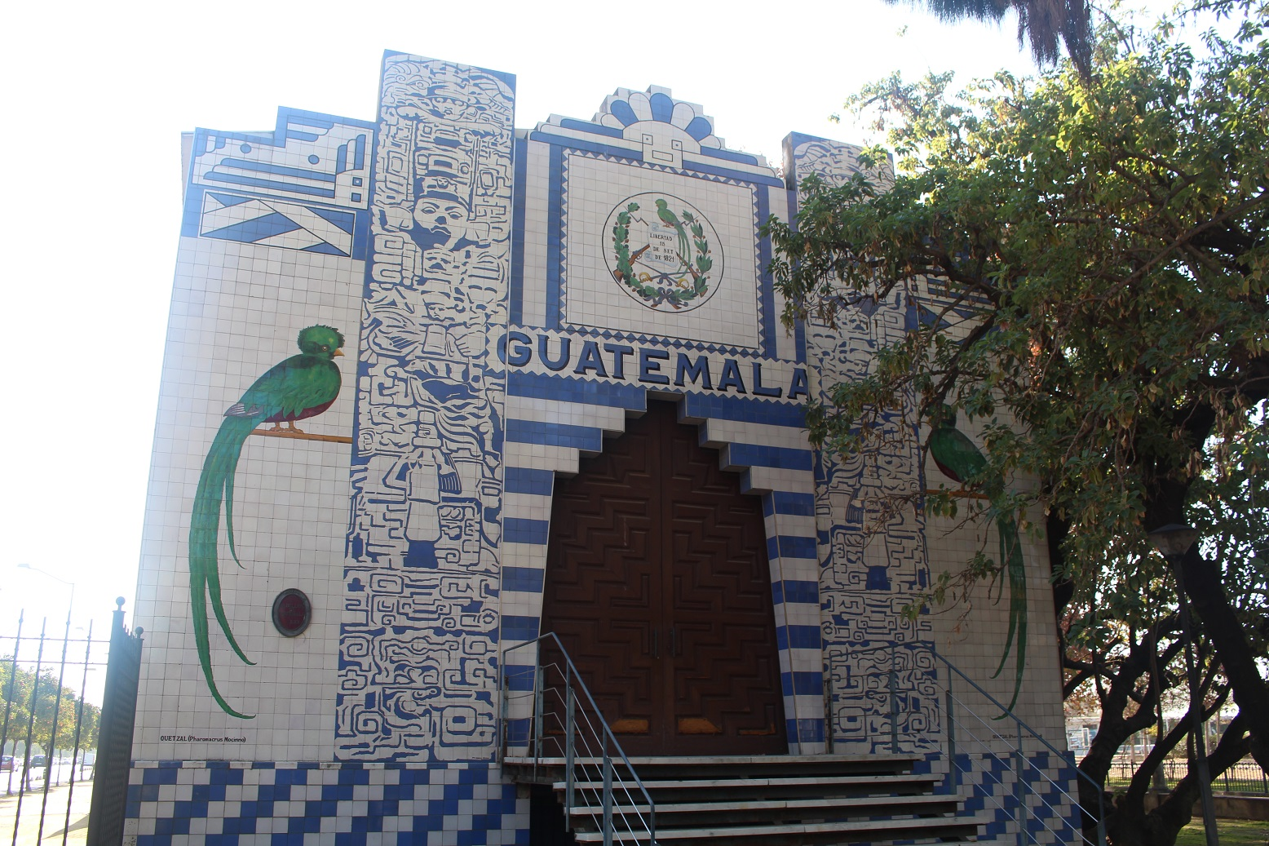
LISTA DE CÓDIGOS GEOCACHÉS
4 Codigo = 1 pista
5 Codigo = 1 pista
6 Codigo = 1 pista
GC1YNKM
GC2QQD6
GC2T4B5
Parque de María Luisa
Pabellón de Guatemala
Hotel Alfonso XIII
Fue inaugurado por Alfonso XIII en 1928. Edificio considerado de Bien de Interés Cultural.
Inaugurado en 1914 es uno de los parques con más biodiversidad de Sevilla.
Edificio participante en la exposición iberoamericana de 1929

Slide 8
EL MONUMENTO ENIGMA ES…
“La cultura es un saber del que no tiene uno que acordarse…fluye espontáneamente”

